Slide 1
Нова Зеландія

Slide 2
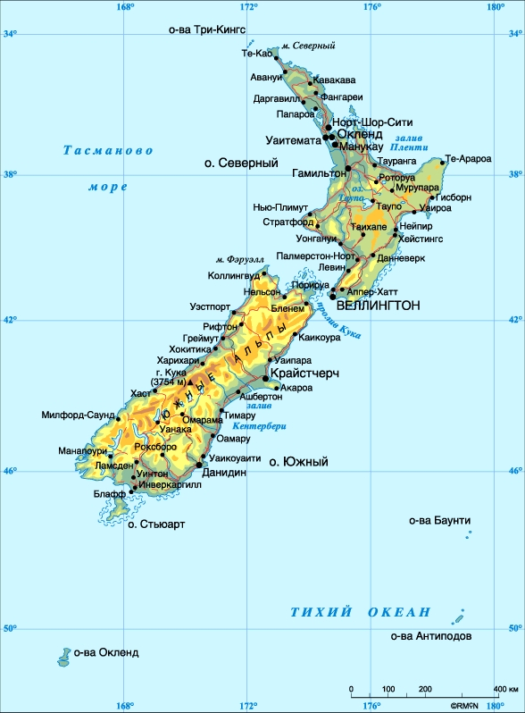
Загальна характеристика
Нова Зеландія — острівна держава в південній частині Тихого океану, приблизно в 1930 км на південний схід від Австралії.

Slide 3
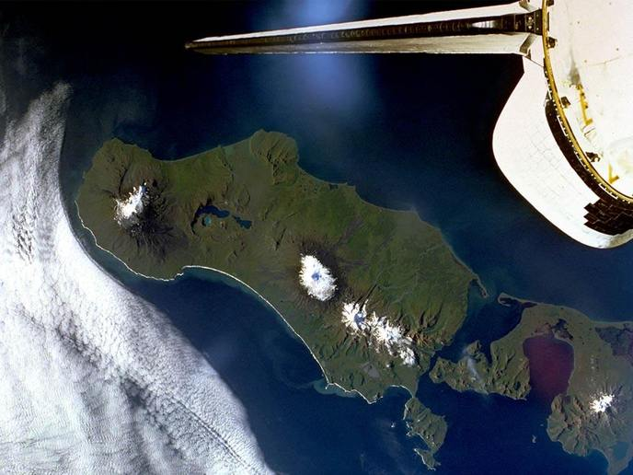
Сьогодні Нова Зеландія — незалежна держава в складі Співдружності, очолюваної Великобританією, один із членів-засновників ООН. Більшість переселенців до Нової Зеландії за останні півтора сторіччя були британцями, але після 1945 р. відзначається приплив іммігрантів із Югославії, Нідерландів, з островів південної частини Тихого океану, а останнім часом — з Азії. Корінні жителі — маорі — складають 14,5 % населення, і їхня культурна спадщина чимраз більше утверджується як невід"ємна частина культури країни.

Slide 4
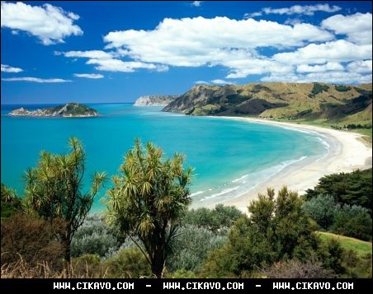
Нова Зеландія відома своїми чудовими гірськими пейзажами, розвинутим тваринництвом і прогресивним соціальним законодавством.
Площа Нової Зеландії — 268 021 кв. км. Ця країна включає два великі острови — Північний (113 729 кв. км), де зосереджено приблизно 3/4 населення, і Південний (150 437 кв. км), а також ряд дрібніших островів

Slide 5
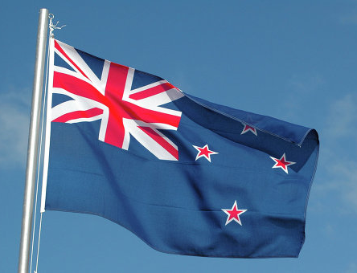
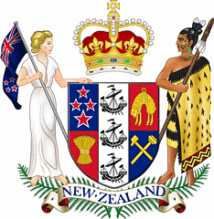
Населення 3,8 млн чоловік (2000 p.), головним чином нащадки британських поселенців. Міське населення 76 % (1991 p.). Офіційні мови — англійська і маорі. Більшість віруючих — протестанти. Адміністративно-територіальний розподіл: 92 графства. Столиця — Веллінгтон (Уеллінгтон).
Глава держави — королева Великобританії, представлена генерал-губернатором. Законодавчий орган — парламент (палата представників).

Slide 6
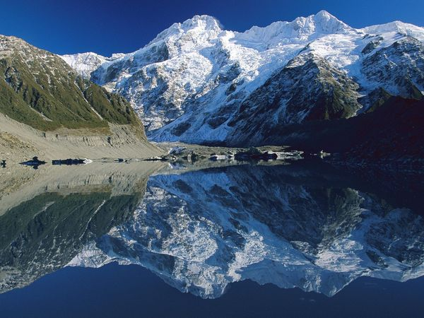
Природа
Нова Зеландія витягнута більш ніж на 1600 км, її максимальна ширина 450 км. Переважають гористий і горбкуватий рельєф; більше 3/4 території розташовано вище 200 м над рівнем моря. Рівнини займають близько 10 % загальної площі.

Slide 7
Фауна.
Тваринний світ Нової Зеландії подібний до фауни деяких інших районів Південної півкулі, тут є ендемічні види і навіть роди і, якщо не брати до уваги двох видів кажанів, відсутні плацентарні ссавці. Найбільш цікавими є птахи. Тільки тут знайдені залишки вимерлих моа, або динорнисів, гігантських нелітаючих пернатих, деякі види яких сягали 3,6 м заввишки. Вони були повністю винищені, ймовірно, близько 500 років тому. У лісах дотепер живуть нелітаючі ківі, зображені на емблемі країни. Інший нелітаючий птах — новозеландська султанка, або такахе, — вважалася вимерлою, але в 1948 р. була знову виявлена.

Slide 8
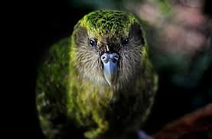
Какапо

Slide 9
Економічний розвиток
Сільськогосподарська продукція складає більше половини обсягу новозеландського експорту. До головних видів сільськогосподарської продукції належать м"ясо, молочні продукти й вовна. Ці товари протягом тривалого часу були основою зовнішньої торгівлі Нової Зеландії, хоча в останні роки структура експорту стала більш диверсифікованою і тепер включає, наприклад, лісопродукти, фрукти й овочі, а також промислові вироби.

Slide 10
Важливим джерелом валютних надходжень є туризм. Головними галузями промисловості є харчова; виробництво транспортного устаткування; виробництво і ремонт електротехнічного й механічного устаткування; килимоткацька, меблева, поліграфічна промисловість і видавнича справа; виплавка алюмінію і деревообробна промисловість. Сільське господарство і промисловість розвинуті як на Північному, так і на Південному островах.

Slide 11
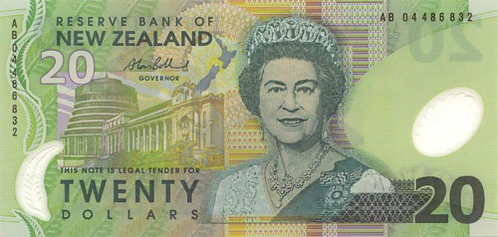
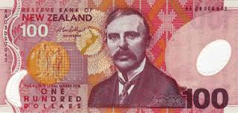
Фінанси й банківська справа. Нова Зеландія ввела десяткову монетну систему в 1967 p., коли новозеландський фунт був замінений новозеландським доларом. Новозеландський долар дорівнює 100 центам. В обігу знаходяться монети у 5, 10, 20 і 50 центів; 1 і 2 долари; банкноти в 5, 10, 20, 50 і 100 дол. Усі гроші випускаються Державним резервним банком Нової Зеландії.

